Slide 1
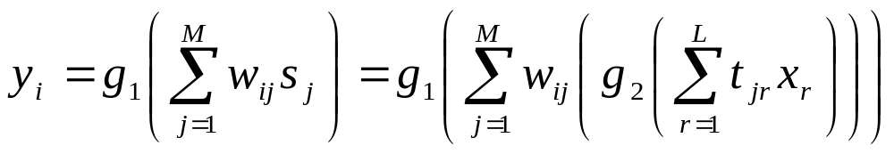
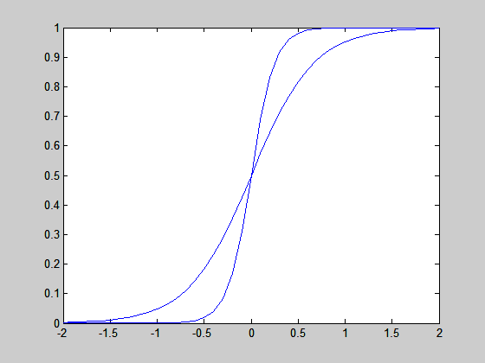
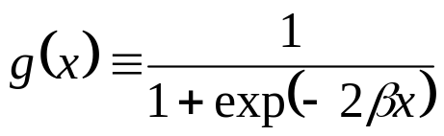
El Perceptrón Multicapa

Slide 2
El Perceptrón Multicapa

Slide 3
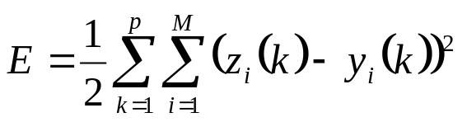
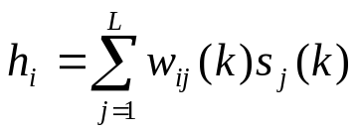

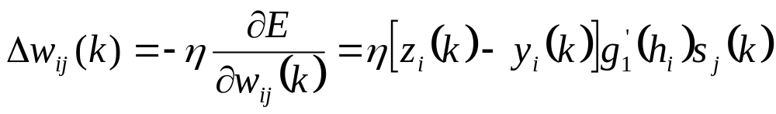

El Perceptrón Multicapa
Criterio para la determinación de los pesos sinápticos:
Regla de Aprendizaje:

Slide 4
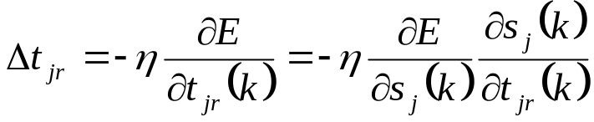
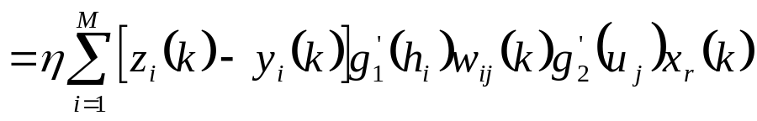
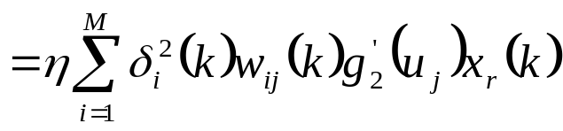

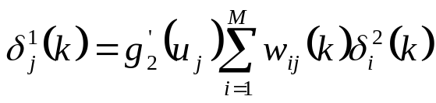
El Perceptrón Multicapa
Criterio para la determinación de los pesos sinápticos:
Regla de Aprendizaje:

Slide 5
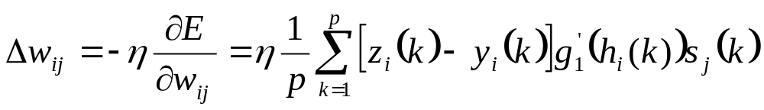
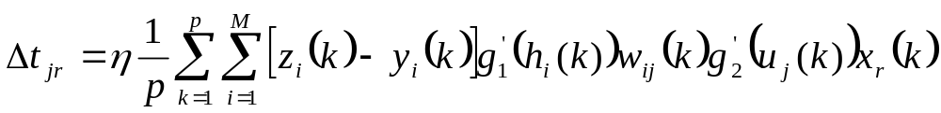
El Perceptrón Multicapa
Entrenamiento por lotes

Slide 6
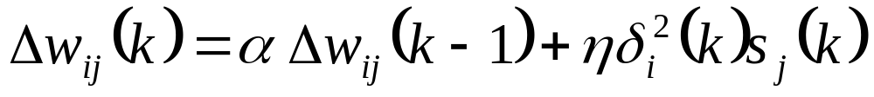
Regla de aprendizaje con Momentos
El término de momentos tiende a acelerar la bajada en las direcciones similares de descenso al ir acumulando dichos valores (Δw_{ij}(k)). Mientras que si tenemos direcciones con oscilaciones de signo en iteraciones consecutivas se ajustaran los pesos en cantidades pequeñas, es decir, tendrá un efecto estabilizador.

Slide 7
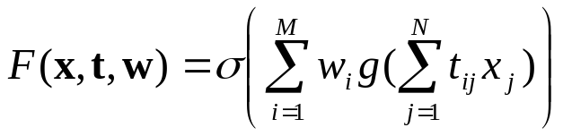
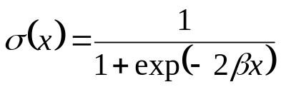
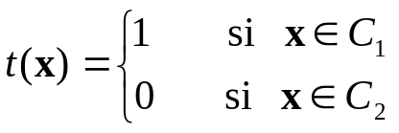

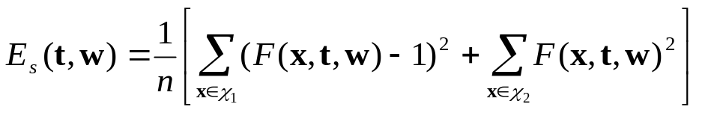
Clasificación de patrones: Interpretación de la salida de un Perceptrón Multicapa
Salida deseada:
Error cuadrático medio:
n → ∞
Distribución a posteriori

Slide 8
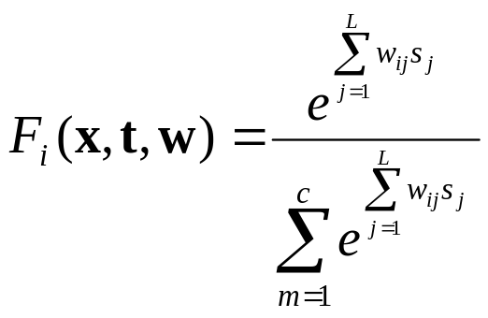
Clasificación de patrones: Interpretación de las salidas de un Perceptrón Multicapa
F₁(x,t,w) ≅ p(C₁ /x),
F₂(x,t,w) ≅ p(C₂ /x),
Método softmax:

Slide 9
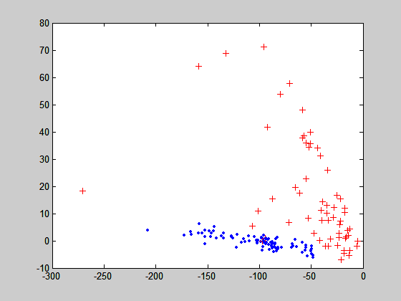
Aplicaciones a la clasificación de patrones
Datos recidiva: 18 características del melanoma que ha sido extirpados quirúrgicamente a 151 personas. Después de un periodo de 6 años se ha comprobado qué personas han recaído (recidiva). Se trata de predecir, basándose en esas 18 características, si una persona va a tener recaídas en un periodo posterior de la intervención quirúrgica de 6 años.

Slide 10
Validación
Para estudiar un clasificador diseñado se utiliza el método de validación cruzada (cross-validation) introducido por
T. M. Cover. Learning in pattern recognition. In Satoshi Watanabe, editor, Methodologies of Pattern Recognition, pages 111-132. Academic press, New York, 1969).
Dicho método consiste en dividir los datos muestrales en dos partes; una parte se utiliza como conjunto de entrenamiento para determinar los parámetros del clasificador neuronal y la otra parte, llamada
conjunto de validación, se utiliza para estimar el error de generalización, es decir, la tasa de clasificación incorrecta del clasificador con datos diferentes a los utilizados en el proceso de entrenamiento.
Se suelen utilizar el 90% de los datos para entrenar la red y el 10% restante como conjunto de validación.

Slide 11
Validación
Objetivo final: que el clasificador consiga un error de generalización pequeño
El comportamiento típico del error de entrenamiento de un clasificador decrece monótonamente durante la fase de entrenamiento, mientras que el error sobre el conjunto de validación decrece hasta un punto a partir del cual crece, lo que indica que a partir del mismo el clasificador realiza un superajuste sobre los datos de entrenamiento. Por ello, el proceso de entrenamiento debe finalizar cuando se alcance el primer mínimo de la función del error de validación.
validación
entrenamiento

Slide 12
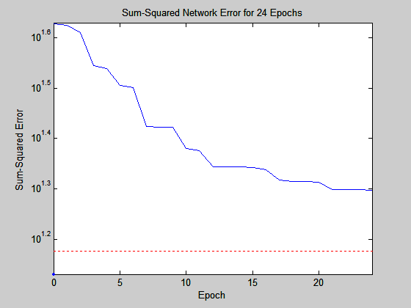
Aplicación a la clasificación de patrones
Datos diabetes: 9 características basadas en datos personales y en resultados de exámenes médicos de 532 mujeres indias, mayores de 21 años, que vivían cerca de Phoenix (Arizona) para estudiar la diabetes de acuerdo la los criterios de la Organización Mundial de la Salud.
Las 200 primeras se han utilizado para el entrenamiento de la red constituida por 9 sensores de entrada, 15 unidades de proceso en la capa oculta (tomadas en base a la experimentación) y una unidad de salida. Los pesos sinápticos han sido determinados mediante el algoritmo de Levemberg-Marquard. Una de las soluciones encontradas consigue clasificar incorrectamente a 26 patrones de los 200 patrones en tan sólo 24 épocas de entrenamiento.

Slide 13
Aplicación a la clasificación de patrones
Datos vinos: 178 patrones, cada uno contiene 13 características del vino; los 59 primeros corresponden a una clase de vino, los 71 siguientes a otra y los 48 últimos a una tercera clase.
Se ha utilizado un perceptrón multicapa con 13 sensores de entrada, sólo 3 unidades de proceso en la capa oculta y tres unidades de proceso en la capa de salida, una para cada clase, de manera que la salida deseada para un patrón de la primera clase es del tipo (1 0 0), es decir, 1 es la salida de la primera unidad de salida y cero la de las otras dos. Se han utilizado 160 patrones para el entrenamiento de la red y 18 (10%) para su validación. En sólo 10 épocas de entrenamiento se ha encontrado una solución que consigue cero clasificaciones incorrectas tanto para el conjunto de entrenamiento como para el conjunto de validación.

Slide 14
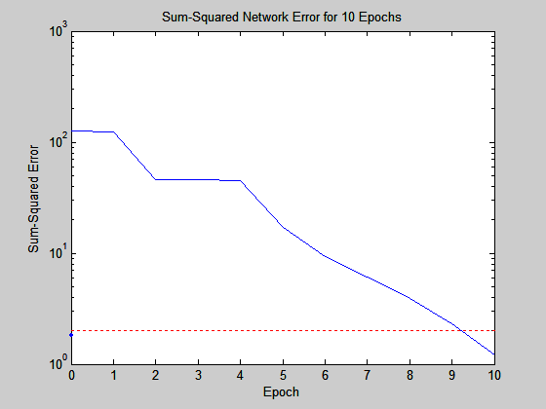
Aplicación a la clasificación de patrones
W1 =
( -0.1944 0.4696 1.7331 -0.2956 0.0046 -0.2013 1.2478 -0.0525 -0.8279 -0.1674 -0.7454 0.3278 0.0080;
-0.0861 0.5000 0.8783 -0.0867 0.0077 0.1097 -0.9583 -1.3499 -0.2856 0.5341 -1.2643 -0.5861 0.0024;
-0.0055 0.0068 -0.1578 -0.0137 -0.0010 -0.0132 0.2486 -0.0789 0.0261 0.0031 0.4819 0.2341 0.0003 )
b1 = -4.1902 -0.8760 -0.3445
W2 = (4.8716 0.0010 -1.7799; -3.3730 -4.2823 -1.2516; -0.9858 3.4819 -3.9164 )
b2 = (0.5802; -2.5466; -0.8875)

Slide 15
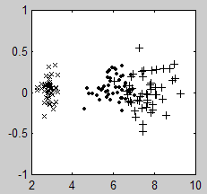
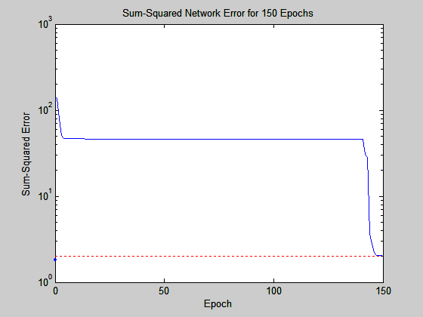
Aplicación a la clasificación de patrones
Datos IRIS: 150 patrones, cada uno constituido por los valores de 4 características de hojas de tres tipos de lirios. Para predecir el tipo de lirio según dichas características se ha utilizado un perceptrón multicapa con 4 sensores de entrada, 10 unidades de proceso en la capa oculta y 3 unidades de salida. La salida deseada para un patrón de la primera clase es (1 0 0); para la clase 2 debe ser (0 1 0) y para la clase 3 la salida (0 0 1).
La red se ha entrenado con el 90% de los datos de cada clase, es decir, 45 datos por clase, y el conjunto de validación está constituido por los 15 restantes (5 por clase).

Slide 16
Redes con funciones de base radial
Es un modelo de red neuronal donde las unidades de proceso (nodos) tienen una respuesta afinada localmente, como ocurre en muchas neuronas del sistema biológico nervioso. Estas células nerviosas tienen características de respuesta que son “selectivas” para algún rango finito del espacio de las señales de entrada.
El modelo que presentamos está motivado por el artículo sobre funciones de base radial de Medgassy (1961) y las aplicaciones a interpolación de funciones de Micchelli (1986) y Powell (1987), a la estimación de la función de densidad, de Parzen (1962) y Specht (1990), y a la aproximación de funciones multivariantes suaves, de Poggio y Girosi (1989).

Slide 17
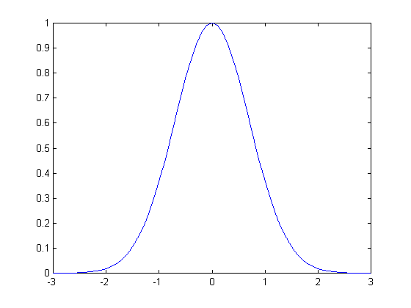



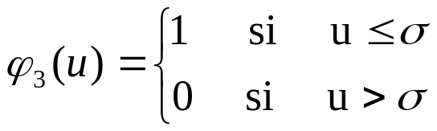
Redes con funciones de base radial
Una función es simétrica radialmente (radial basis function (RBF)) si sus valores (salida) dependen de la distancia de su argumento (vector de entrada) a un vector almacenado propio de la función.
u =
.
(cuádrica inversa de Hardy)
(Hiperesférica)

Slide 18



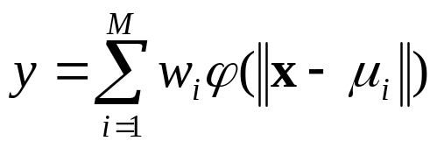
Redes con funciones de base radial
w₁
w₂
x
y
w₃

Slide 19
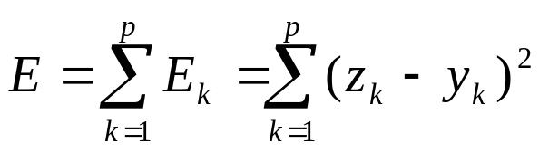
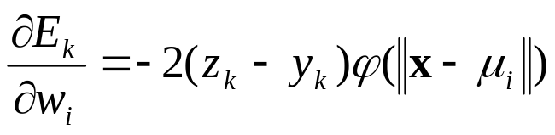

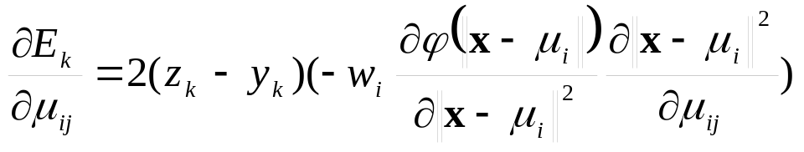

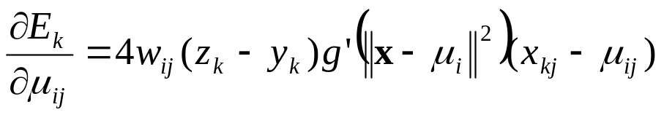
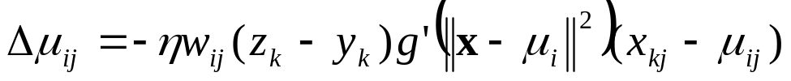
Proceso de aprendizaje
Determinación del conjunto de parámetros de la red utilizando un conjunto de patrones de entrenamiento {x_{k}, k=1,2,...,p}
Se pretende minimizar el error:

Slide 20
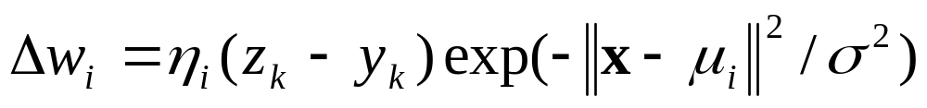
Regla de aprendizaje con bases gaussianas
Para funciones gaussianas:

Slide 21
Construcción de una Red neuronal de tamaño óptimo: Procedimientos de poda
Las redes neuronales más pequeñas son preferibles a las más grandes que realizan una misma tarea por varias razones: tienen un menor número de parámetros, el entrenamiento es más rápido y suelen tener una mayor capacidad de generalización al utilizar nuevos patrones.
Partir de una red neuronal de gran tamaño y podarla eliminándole unidades de proceso y conexiones hasta conseguir un tamaño satisfactorio.
Comenzar con una red neuronal muy pequeña e ir incrementando su tamaño añadiendo unidades de proceso, conexiones o capas hasta conseguir un tamaño satisfactorio.
Partir de una red de tamaño suficiente y podar las conexiones y unidades de proceso que se consideren poco relevantes. A continuación se añaden nuevas unidades de proceso con pesos aleatorios y se vuelve a entrenar la red. Este proceso se continúa hasta que se consigue un tamaño aceptable y un comportamiento satisfactorio.

Slide 22
Construcción de una red neuronal de tamaño óptimo: Procedimientos de poda
Algunos procedimientos para realizar la poda de una red neuronal son:
Eliminar de la red aquellas conexiones cuyos pesos sinápticos sean de pequeña magnitud.
Eliminar aquellas conexiones cuya existencia no afecte significativamente a las salidas de la red. Para realizar este tipo de poda basta con ir comparando las salidas de la red cuando un peso sináptico es reducido a cero.
Eliminar aquellos sensores de entrada que producen cambios insignificantes en la salida de la red. Este supone reducir la dimensionalidad de los patrones de entrada al detectar aquellas componentes de entrada que son innecesarias.

Slide 23
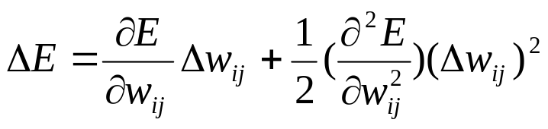
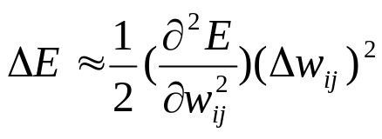
Construcción de una red neuronal de tamaño óptimo: Procedimientos de poda
El método OBD (optimal brain damage), de lesión cerebral óptima, propuesto por Lecun, Denker y Solla (1990), trata de identificar aquellos pesos sinápticos que pueden ser podados examinando las derivadas segundas de la función de error contenidas en la matriz Hessiana. La variación que produce en el error cuadrático medio una pequeña perturbación Δw_{ij} en el peso w_{ij} se aproxima por
Cuando la red finaliza el entrenamiento en un mínimo local de E, entonces ∂E/∂wij ≈0, y así

Slide 24
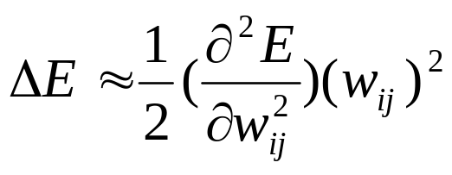
Construcción de una red neuronal de tamaño óptimo: Procedimientos de poda
Como la poda de una conexión supone pasar su peso sináptico del valor w_{ij} al valor 0, es decir, ocurre cuando Δw_{ij} = −w_{ij},
entonces la condición para realizar la poda de dicha conexión es que el cambio en el error resultantes sea insignificante, es decir, que la cantidad
sea suficientemente pequeña.

